Slide 1

Работа в подсистеме ЭПОС Единый сервис записи
по услугам
«Запись в 1 класс»,
«Запись в 10 класс»
29 июля 2023г.
19 января 2023 г.

Slide 2
План вебинара:
Первая волна приёмной кампании по записи в 1 класс: завершение приёма и зачисление обучающихся.
Вторая волна приёмной кампании по записи в 1 класс: открытие плана приёма.
Зачисление в 10 класс и переводы: актуализация данных в Едином Сервисе Записи.

Slide 3
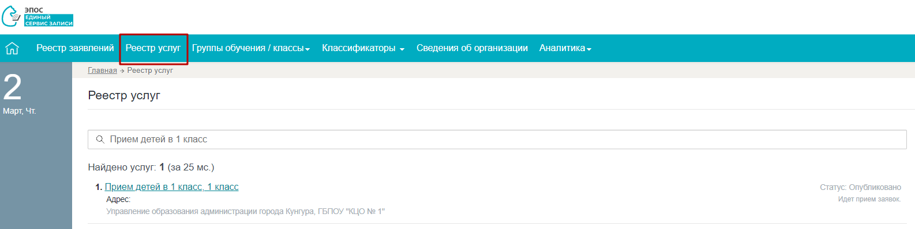
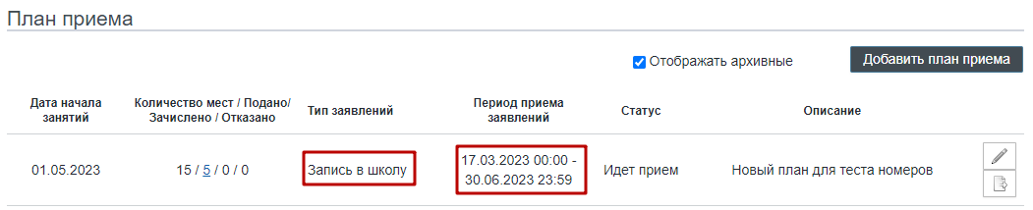
Первая волна приёмной кампании по записи в 1 класс: завершение приёма и зачисление обучающихся
ШАГ 1:
Убедиться, что дата завершения приёма заявлений в рамках 1 волны записи установлена не позднее 30 июня:
В разделе «Реестр услуг» выбрать услугу «Прием детей в 1 класс»
Перейти на вкладку «План приема»
Проверить дату окончания для строки плана с типом заявлений «Запись в школу»

Slide 4
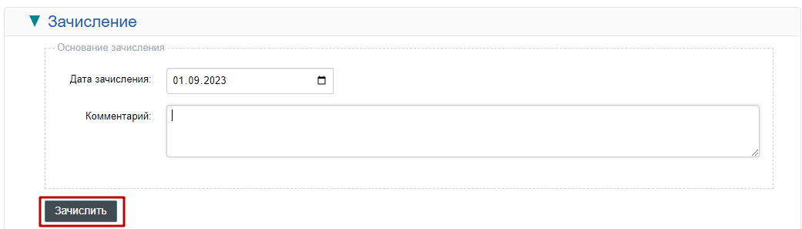
ШАГ 2:
Провести зачисление обучающихся в срок до 05.07.2023 (включительно):
Выбрать заявление в разделе «Реестр заявлений» в статусе «Поданы документы».
В блоке «Зачисление» указать дату зачисления, комментарий (при необходимости) и нажать кнопку «Зачислить».
Статус заявления будет изменён на «Ожидает зачисления».
ШАГ 3:
Сформировать отказы по оставшимся заявлениям, указать причину отказа.
Важно!
Зачисленные обучающиеся отобразятся в личном кабинете Контингента не ранее 24 июля, до тех пор заявления будут находиться в статусе «Ожидает зачисления».
Отправка данных в Контингент будет выполнена автоматически. После успешного зачисления обучающихся статус заявлений изменится на «Зачислен».
Все заявления, поданные в рамках 1 волны записи, должны быть обработаны и находиться в статусах «Отказ в зачислении» или «Ожидает зачисления».

Slide 5
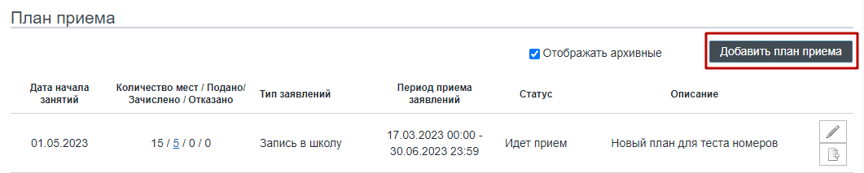
Вторая волна приёмной кампании по записи в 1 класс: открытие плана приёма
Для начала приёма заявлений в рамках второй волны в Едином сервисе записи необходимо
создать НОВЫЙ план приёма заявлений в 1 класс с датой начала приёма 6 июля 2023 года и
типом заявлений «Запись в школу».
Важно!
При добавлении плана приёма необходимо указать количество свободных мест для распределения во вторую волну записи.
Сотрудникам муниципалитетов будет доступна возможность ПРОСМОТРА и РЕДАКТИРОВАНИЯ планов приёма, в том числе количества свободных мест.
Если свободных мест в школе нет, план приёма открывать не нужно. В этом случае школа будет недоступна для подачи заявлений на ЕПГУ.
План приёма в школах необходимо открыть в срок до 03.07.2023 (включительно).

Slide 6
Зачисление в 10 класс и переводы: актуализация данных в Едином Сервисе Записи
Важно!
Школам, осуществляющим приём обучающихся в 10 класс необходимо в срок до 03.07.2023 (включительно) задать параметры приёма заявлений в Едином сервисе записи.
Создать новый план приёма с типом «Запись в школу» или внести изменения в существующий.
Всем школам необходимо актуализировать планы приёма по переводам,
актуализировать количество свободных мест.
Для каждой из параллелей должна быть опубликована только 1 услуга.
Для каждой из параллелей должен быть только 1 открытый план приёма на перевод и 1 открытый план приёма на запись.
Если свободных мест в параллели нет, возможны следующие варианты:
  Открыть план приема, указав 0 свободных мест.
  В этом случае Заявитель сможет подать заявление на ЕПГУ.
  Не открывать план приёма. В этом случае школа будет недоступна на ЕПГУ при подаче заявления.
04.07.2023 будет осуществлена отправка данных по зачислению в 10 класс и переводам на ЕПГУ.

